Slide 1
ETKİLİ KONUŞMA VE DİKSİYON
10. HAFTA

Slide 2
Ğ:
Türkçede <ğ> harfinin ses karşılığı bulunmamaktadır. Bu harfin Türkçede yalnızca yazı dilinde kullanılan bir karakter olduğu ancak ses olarak gerçekleşmese de sesbilimsel işlevler üstlendiği yapılan sesyazar çalışmalarıyla ortaya konmuştur. <ğ> harfi ses niteliği taşımadığından Türkçe sözcüklerin bu harfle başlamadığı görülür.

Slide 3
A Ünlüsünün Ğ ile birlikte kullanımı:
A + Ğ + ÜNLÜ: Sadece a, ı, u ünlüleri gelir.
A + Ğ + A: Söylenişte iki a ünlüsü birbirine ulanır yani tek a sesi 2 sesbirim şeklinde okunur
A + Ğ + I: Söylenişte I sesi düşer. A sesi 2 sesbirim uzunluğunda okunur.
A + Ğ + U: Bu dizide Türkçede tek sözcük vardır ‘’Ağustos’’ Latince’den dilimize geçmiştir. A sesinden u sesine ulama yapılarak okunur
A + Ğ + ÜNSÜZ: Bu dizimde Ğ düşer, A ünlüsü, 2 sesbirim uzunluğunda uzar.
*Kağan (Ka:n), Kâğıt (Kâ:t), Ağaç (A:ç) Dağınık (Da:nık), Buzağı (Buza:), Ağrı: A:rı

Slide 4
E Ünlüsünün Ğ ile birlikte kullanımı:
E + Ğ + ÜNLÜ: Sadece e, i ünlüleri gelir. E + Ğ + E ve E + Ğ + İ: Söyleyişte ğ, y sesine dönüşür.
E + Ğ + ÜNSÜZ: Söyleyişte ğ, y sesine dönüşür.
*eğer = eyer ; meğer = meyer ; değer = deyer ; örneğin = örneyin ; eğitim = eyitim; eğlence: eylence
İstisna: DEĞİL: Dİ:L

Slide 5
I Ünlüsünün Ğ ile birlikte kullanımı:
I + Ğ + I Söylenişte 2 ünlü birbirine ulanır.
I + Ğ + A Söylenişte ğ düşer iki ünlü birbirine ulanır.
I + Ğ + Ünsüz: Söylenişte ğ’den önceki ı ünlüsü 2 sesbirim uzunluğunda okunur.
*Sığınak: Sı:nak ; Sığırcık: Sı:rcık ; Yığınak: Yı:nak ; Işığa: Işıa ; Ilığa:ılıa ;
Yığmak: Yı:mak ; Sığmak: Sı:mak ; Çığlık: Çı:lık

Slide 6
İ Ünlüsünün Ğ ile birlikte kullanımı:
İ + Ğ + İ: Söylenişte iki ünlü birbirine ulanır. Tek i sesi 2 sesbirim uzunluğunda uzar.
İ + Ğ + E: Söyleyişte ğ, y sesine dönüşür
İ + Ğ + ÜNSÜZ: Söyleyişte ğ den önceki i ünlüsü 1.5 sesbirim uzunluğunda uzar.
*yiğit = yi:t ; siğil = si:l ; diğer = diyer ; ciğer = ciyer ; iğne = i:ne ; iğde = i:de çiğdem =çi:dem

Slide 7
O Ünlüsünün Ğ ile birlikte kullanımı:
O + Ğ + ÜNLÜ dizisini sadece a ve u ünlüleri izler. İki ünlü birbirine ulanır.
O + Ğ + ÜNSÜZ söylenişte ğ den önceki o ünlüsü 2 sesbirimi uzunluğunda uzar.
*doğa = doa ; oğul = oul ; doğu = dou ; koğuş = kouş ; doğum = doum
oğlak = o:lak ; oğlan = o:lan ; doğmak = do:mak ; boğmak = bo:mak
Ö ünlüsü Ğ ile birlikte kullanımı:
Ö + Ğ + ÜNLÜ: Ö + Ğ + E ve O + Ğ + Ü iki ünlü birbirine ulanarak söylenir.
Ö + Ğ + ÜNSÜZ: Söylenişte ğ den önce Ö ünlüsü 2 sesbirim uzar.
*öğüt: öüt ; öğün: öün ; söğüt: söüt
*öğretmen =Ö:retmen ; öğrenci: ö:renci

Slide 8
U Ünlüsünün Ğ ile kullanımı:
U + Ğ + ÜNLÜ: U + Ğ + U dizisini sadece u ünlüsü izler. İki ünlü birbirine ulanarak söylenir.
U + Ğ + ÜNSÜZ: Söyleyişte ğ den önceki u ünlüsü 2 sesbirim uzunluğunda uzar.
*Uğultu = uultu ; uğur = uur ; kuğu = kuu
*uğraşmak = u:raşmak ; buğday = bu:day
Ü Ünlüsünün Ğ ile kullanımı:
Ü + Ğ + ÜNLÜ: Sadece ü ünlüsü izler Ü + Ğ + Ü iki ünlü birbirine ulanarak söylenir.
Ü + Ğ + ÜNSÜZ: Söyleyişte ğ den önceki ü ünlüsü 2 sesbirim uzunluğunda uzar
*düğün = düün ; düğüm = düüm ; güğüm = güüm
*düğme = dü:me

Slide 9
H: ötümsüz, sürtünücü, gırtlak: hasta
Gırtlaktan çıkarılan tek soluk ünsüzü olarak /h/ sesi Türkçede başta, ortada ve sonda farklı şekillerde sesletilmektedir. Zayıf bir ses olduğu için /h/ sesi özellikle iç seste sesletim sırasında sıklıkla yitirilmektedir:
daha /da:a/ ameliyathane /ameliyat:ane/

Slide 10
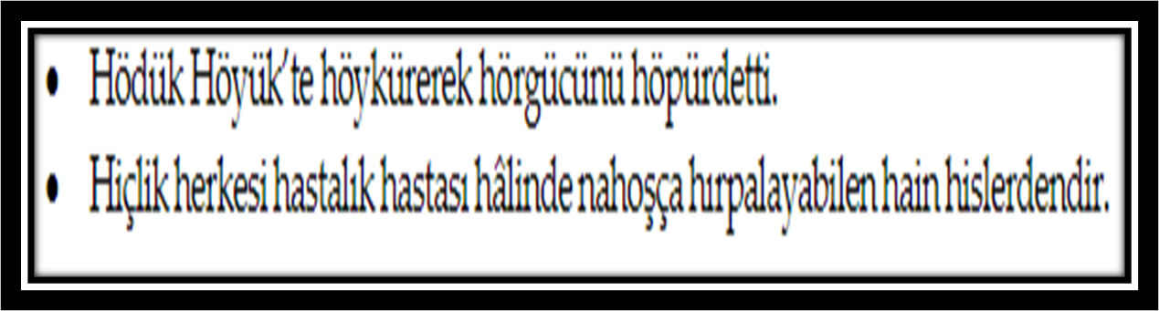

Slide 11
J: ötümlü, sürtünücü, dil-öndamak: müjde
Türkçede yalnızca yansıma sözcüklerde /j/ sesi bulunmaktadır. /j/ sesi ile oluşturulan sözcüklerin hiçbiri Türkçe değildir.
K: ötümsüz, patlamalı, dil-artdamak (arka dil): akıl
ötümsüz, patlamalı, dil-artdamak (ön dil): kedi
Dilin üst yüzeyinin damağın ön veya arka kısmını kapatmasıyla patlamalı olarak ortaya çıkan /k/ sesi Türkçede başta, ortada ve sonda bulunabilir.

Slide 12



Slide 13
L: ötümlü, yan daralma, dil ucu-öndamak (arka dil): kul
ötümlü, yan daralma, dil ucu-öndamak (ön dil): lale
Dil ucunun damağın ön veya arka kısmına teması ve havanın dilin yan taraflarından sızması sonucu oluşan /l/ ünsüzü Türkçede önseste, içseste ve son seste bulunabilir. Bu ünsüzün bazı sözcüklerin ortalarında ve sonlarında yitirildiği görülmektedir: nasıl şey > nası şey kalk git > kak git

Slide 14
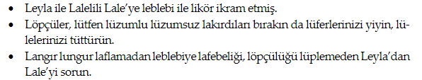

Slide 15
M: ötümlü, genizsi, çiftdudak: dam
/m/ sesi, dudakların birleşip açılması ve ağız boşluğu ile burun arasından sesin titremesiyle oluşur. Türkçede önseste, içseste ve son seste kullanılmakla birlikte Türkçe kökenli olan hiçbir sözcük /m/ sesi ile başlamamaktadır.
N: ötümlü, genizsi, dilucu-dişeti: anı
ötümlü, genizsi, dil-artdamak: süngü
/n/ sesi, dil ucunun diş etine veya damağın arka kısmına teması ile tonun genizden burun boşluğunu titretmesi ile çıkarılmaktadır. Türkçede önseste, içseste ve son seste bulunmaktadır.

Slide 16
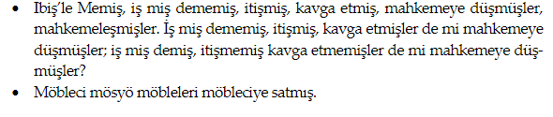
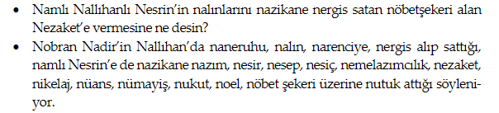

Slide 17
P: ötümsüz, patlamalı, çift dudak: ip
/p/ sesi, Türkçede önseste, içseste ve son seste yer alabilmekle birlikte ilk sesteyse daha kuvvetli bir patlama ile çıkarılır, orta ve son seste ise patlamalılık oranı azalmaktadır.
R: (başta) ötümlü, çok çarpmalı, dilucu-dişeti: raf
(ortada) ötümlü, tek çarpmalı, dilucu-dişeti: ırmak
(sonda) ötümlü, sürtünücü, dilucu-dişeti: bir
Sözcük başındaysa /r/ sesinin vuruşluluğu daha fazladır, içseste tek vuruşlu hâle gelir, son sesteyse sürtünücü karakter kazanır, ötümsüzleşir ve vuruşluluğunu yitirir.

Slide 18



